Slide 1
?
第五篇 量子现象和量子规律
第18章 量子力学应用简介
第十八章第一讲
四川大学《大学物理》
本章共3讲

Slide 2
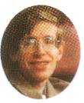
第十八章 量子力学应用简介
我不认为有一个独一无二的实在宇宙……即使物理学定律本身也可能在某种程度上依赖于观察者。
－－－霍金（英·1943~）
结构框图：
原子结构
量子力学应用简介
固体能带
*超导和超流
*液晶

Slide 3
重点：
描述原子中电子状态的四个量子数
泡利不相容原理和能量最小原理
导体、半导体、绝缘体的能带特征
难点：
氢原子的量子力学处理
固体的能带结构
宏观量子现象、超导和超流（只要求了解）
学时： 4－6
(第3讲内容可以安排自学)

Slide 4
§18.1 原子结构的量子理论
上节以无限深势阱为例介绍薛定谔方程应用
——一维问题
本节以氢原子为例介绍薛定谔方程应用
——三维问题
要求： 思路， 重要结论
历史回顾:原子模型三步曲
-
-
1897年汤姆孙发现电子，
1903年提出原子结构的经典模型:
“葡萄干面包”模型（西瓜模型）
-
-
-
-

Slide 5
1911年：卢瑟福在 粒子散射实验基础上提出原子结构的有核模型（行星模型）。
巴尔末系
4861.3 Å
4101.7 Å
6562.8 Å
4340.5 Å
-
+
H_{α}
H_{β}
H_{γ}
H_{δ}
原子不稳定
发射连续光谱
遇到困难：
理论与实验结果矛盾！
经典理论
原子稳定
发射线状光谱
实验事实

Slide 6
1913年：玻尔氢原子理论（旧量子论）
－－原子结构的量子模型
复习玻尔氢原子理论要点，注意与量子力学结论对比
1. 三条基本假设
定态假设：原子体系只能处于一系列具有不连续能量的稳定状态，这些状态对应电子绕核运动的分立轨道，不向外辐射能量。
轨道角动量子化假设：
跃迁假设：

Slide 7
2. 重要结论
氢原子能级：
电子轨道半径：
推导里德伯公式，解释氢原子光谱的实验规律
里德伯常数 R_{H} = 1.0967758×10⁷ m⁻¹

Slide 8
一、氢原子的量子力学处理方法
回顾：求解问题的思路
1）写出具体问题中势函数U(r)的形式代入方程
2）用分离变量法求解
3）用归一化条件和标准条件确定积分常数
只有E取某些特定值时才有解
本征值
本征函数
4）讨论解的物理意义，
即求|Ψ |²，得出粒子在空间的概率分布。

Slide 9
1. 建立方程
（电子在核的库仑场中运动）
势能函数
-
r
（球对称分布）
+
设电子质量 m ，
代入三维定态薛定谔方程
得：

Slide 10
式中：拉普拉斯算符
直角坐标中
z
θ
-
r
y
o
+
ϕ
x
球坐标中

Slide 11
分离变量
z
设
θ
-
r
y
代回原方程化简，
得三个常微分方程:
o
+
ϕ
x

Slide 12
2. 求解过程中为了使波函数满足归一化条件和标准条件，自然引入三个量子数 ：n, l, m_{l}
主量子数
角量子数
可取 n 个值
磁量子数
可取 2l +1 个值
称为角谐函数

Slide 13
3.电子的概率分布
概率密度
z
dϕ
dV
r sin θ
dr
dθ
θ
r
体积元
O
y
ϕ
x
电子在体积元dV中出现的概率
径向概率
角向概率

Slide 14
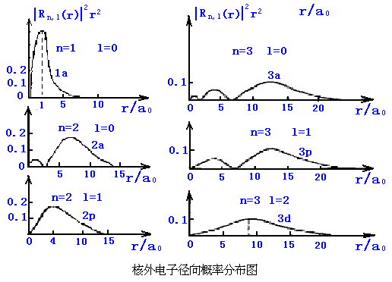
1) 径向概率分布：
电子在 r—r+dr球壳中出现的概率
径向概率密度
电子在离核 r 不同处，出现的概率不等，某些极大值与玻尔轨道半径 ，说明玻尔理论只是与量子理论结果的几种特殊情况相对应。

Slide 15
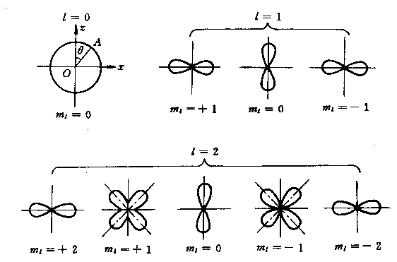
2) 角向概率分布
立体角
核外电子的角向 概率分布( x z 断面）
电子在某方向上单位立体角内出现的概率对 z 轴旋转对称分布，与 无关。

Slide 16
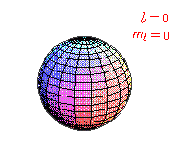
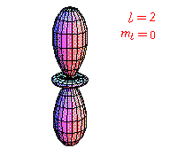
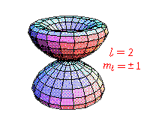
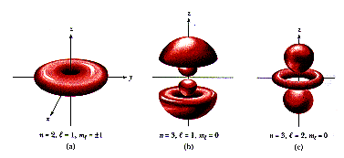

Slide 17
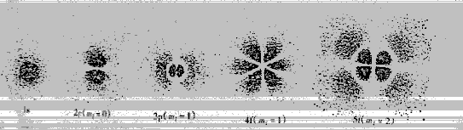
∴ 电子在核外不是按一定的轨道运动的，量子力学不能断言电子一定出现在核外某确切位置，而只给出电子在核外各处出现的概率，其形象描述——“电子云”
——每瞬间氢原子核外电子照片的叠加
电子出现概率大处：雾点密度大
电子出现概率小处：雾点密度小

Slide 18
4. 量子数的物理意义
解薛定谔方程得出氢原子系统的一系列量子化，与三个量子数 一 一对应
1） n —— 主量子数，表征能量量子化
E > 0 能量可连续取值
—— 氢原子电离，电子为自由电子
E < 0
玻尔理论关于能级的结论是正确的
如果考虑相对论效应

Slide 19
2） l —— 角量子数，表征“轨道”角动量量子化
电子云绕核分布，角向概率密度旋转对称 ,
类比为玻尔理论中电子“轨道”运动，
其“轨道”角动量量子化：
z
即
角量子数 l 对氢原子系统能量有影响

Slide 20
原子内电子能级的名称
s p d f g h i
0 1 2 3 4 5 6
n
1(K)
1s
2(L)
2s 2p
3(M)
3s 3p 3d
4(N)
4s 4p 4d 4f
5(O)
5s 5p 5d 5f 5g
6(P)
6s 6p 6d 6f 6g 6h
7(Q)
7s 7p 7d 7f 7g 7h 7i
大小次序：
1s,2s,2p,3s,3p,4s,3d,4p,5s,4d ……

Slide 21
3) m_{l} —— 磁量子数，表征空间量子化
电子轨道角动量 在空间取向只能沿一些不连续的特殊方向，使 在 z方向分量 取值量子化
Z
例：
np态
Z

Slide 22
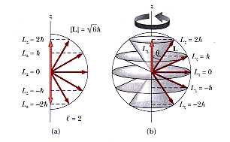
m_{l}
m_{l}
3
m_{l}
2
2
1
1
1
.
0
0
0
0
-1
-1
-1
-2
-2
-3
l = 0
l = 1
l = 2
l = 3
绕 z 轴旋转对称分布

Slide 23
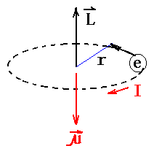
“轨道”磁矩量子化
经典
量子
玻尔磁子：
“轨道”磁量子数

Slide 24
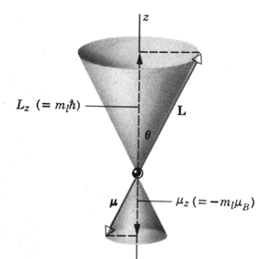
B z
L_{z}
L
θ
e
μ

Slide 25
小结：氢原子系统的量子化
主量子数： 表征能量量子化
角量子数： 表征“轨道”角动量量子化
可取 n 个值
对氢原子系统能量有影响
磁量子数： 表征“轨道”角动量空间取向量子化
可取 2l +1 个值
“轨道”磁矩量子化

Slide 26
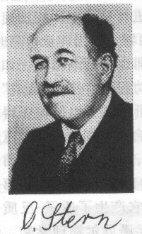
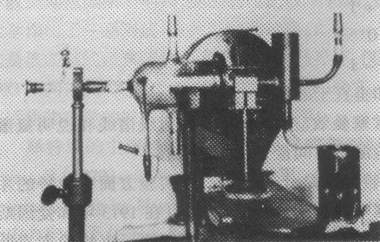
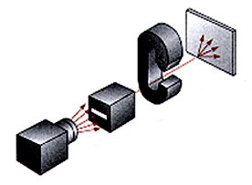
二. 电子的自旋
1. 史特恩-盖拉赫实验
目的：研究角动量空间量子化
实验装置：
原子射线在非均匀磁场中偏转
（德国.1888－1969）

Slide 27
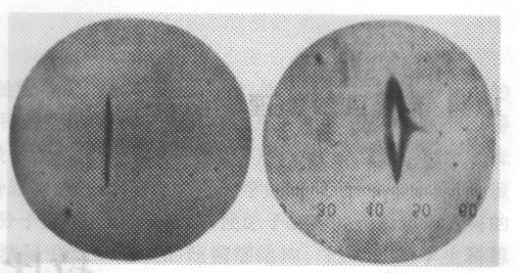
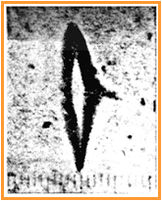
实验结果：
屏上两条原子沉积
理论解释：
无磁场
有磁场
原子射线在非均匀磁场中偏转
无空间量子化： 屏上得连成一片原子沉积
与实验结果不符
存在空间量子化： 屏上得2l + 1条分离原子沉积
进一步分析：
Ag原子 :5s 态
S
原子炉
N
准直屏
磁 铁
分裂不是由于轨道磁矩与外场相互作用引起
无法用三个量子数解释实验结果。

Slide 28
2 .电子自旋
对应的经典模型及解释：
相当于电子具有绕自身轴自旋的内禀角动量，分裂是自旋磁矩与磁场相互作用的结果。
概念的提出
具有精细结构的光谱线在磁场中一条分裂为三条以上
1924年 泡利为解释“反常塞曼效应”提出电子具有第四个自由度，但认为无对应的经典模型。美国克罗尼格提出“自旋”被否定。
荷兰物理学家埃伦斯非特的学生乌伦贝克、高斯米特独立提出电子自旋模型，得到埃伦斯非特、洛仑兹、海森伯、爱因斯坦、玻尔、托马斯等的关心和帮助
1926年 电子自旋模型得到承认。泡利将其纳入量子力学体系。
狄拉克建立相对论量子力学，自然得出电子具有内禀角动量的结论。

Slide 29
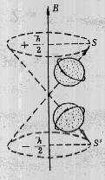
与“轨道”角动量类比
S
令
取2S+1个值
由史特恩-盖拉赫实验
2s+1=2
自旋角动量

Slide 30
三. 原子壳层结构
1.决定原子中电子状态的四个量子数
对应的
经典模型
名称
符号
取 值
物 理 意 义
主量子数
n
决定电子能量的主要部分
0,1,….n-1
决定电子“轨道”角动量
“轨道”
运动
角量子数
可取n个值
对电子能量有影响
决定“轨道”角动量在外场中的取向
磁量子数
自旋
磁量子数
决定电子“自旋”角动量在外场中的取向
“自旋”
运动

Slide 31
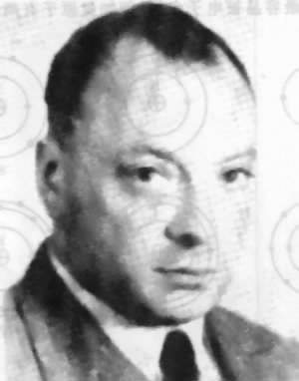
2. 电子分布遵循的两个基本原理
1) 泡利不相容原理
一个原子中不可能有两个或两个以上
的电子具有完全相同的四个量子数
泡利（奥地利）
（1900-1958）
同一支壳层
,最多
同一壳层
n 相同，最多
2) 能量最小原理
正常情况下，原子中电子趋向于占有最低能级，原子系统能量最小时最稳定

Slide 32
比较:
经典物理中连续变化的物理量：
自由粒子的速率，粒子的角动量，束缚系统的机械能，磁矩与外场方向的夹角…...
经典物理中量子化的物理量：
真空中的光速，电荷，弦上驻波频率，原子的静质量……
量子力学：
将两类物理量统一起来，能量、角动量……均量子化，
满足对应原理，在宏观领域过渡到经典物理。

Slide 33
练习：
1. n=3时可能出现的轨道角动量为
该壳层最多容纳
18
个电子
2.d分壳层电子轨道角动量的可能值为
角动量在外场方向投影的可能值为
该分壳层最多容纳
10
个电子
3.下列各组量子数中，哪一组可以描述原子中电子的状态？
答案：B

Slide 34
?
第五篇 量子现象和量子规律
第18章 量子力学应用简介
第十八章第二讲
本章共3讲

Slide 35
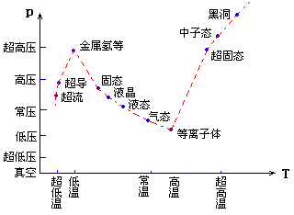
§18.2 固体能带理论基础
一.物态
物质的聚集态：大量粒子在一定温度、压强等外界条件下聚集而成的稳定结构状态。
一定条件下，各种物态可以相互转化，有时还可以共存。

Slide 36
物质的固、液、气态比较
物态
条 件
结 构
性 质
对称性
无外场时自动趋向稳定、均匀的平衡态，无一定形状、体积。
热运动动能>>分子相互作用势能
气态
完全无序
最高
热运动动能~分子相互作用势能
流动性，有一定体积，无一定形状。
“近程有序”（暂时、局部）
液态
降低
非晶体：短程有序
各向同性
热运动动能<<分子间相互作用势能
再降低
固态
晶面角守恒，各向异性 ，有确定熔点。
晶体： 长程有序

Slide 37
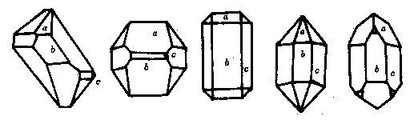
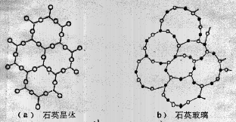
石英晶体的晶面角守恒
a
a
a
a
a
ab:
bc:
b
c
c
c
c
b
c
ca:
b
b
b
非晶体：
晶格被破坏的固体；
被“冻结”的无序结构
——“过冷”液体
(a) 石英晶体 (b) 石英玻璃
固体物理：
晶体有成熟理论，基础是“能带理论”
非晶体理论正迅速发展

Slide 38
二、量子力学处理晶体中电子问题的思路
大量离子和电子彼此相互作用
复杂的多体问题
组成系统
简化
绝热近似
认为离子与电子不交换能量
多电子问题
简化
自洽场法 考虑其余电子的平均场作用
单电子问题

Slide 39
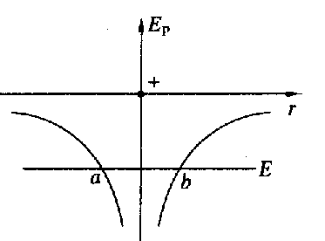
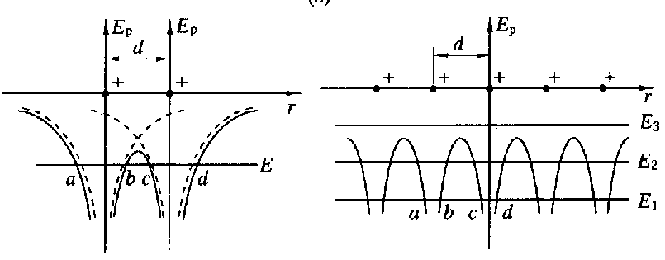
势能函数举例：价电子在钠离子场中
单个钠离子：
两个靠近的钠离子
多个钠离子(一维)

Slide 40
势能函数： 克朗尼克—潘纳模型
U
x
-d
o
c
总势能 U：
固定离子势场与其它电子平均场，
为周期性重复排列的势阱和势垒
解定态薛定谔方程得波函数 —— 布洛赫波函数
重要结论： 晶体中能级 —— 能带

Slide 41
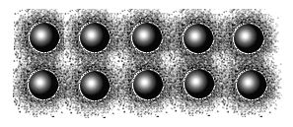
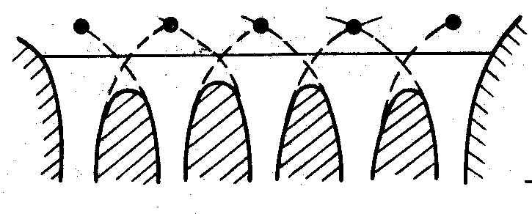
三.晶体的能带结构
1. 形成能带的原因
1）晶体中电子的状态
——电子共有化
电子云重叠：相邻原子的电子云重叠，重叠区域中出现的电子不能简单归属于某一特定母核，属于相邻原子或整个晶体共有。
E₃
E₂
E₁
隧道效应：一个原子中的电子有可能穿越势垒进入另一个原子，出现一批不受特定原子束缚的共有化电子。外层电子共有化趋向比内层电子更显著。

Slide 42
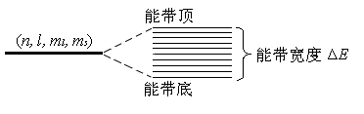
2) 泡利不相容原理
由于共有化电子彼此间量子数不能完全相同，于是
各原子中能量相同的能级分裂为N个与原来能级接近的新能级，组成能带来容纳这些共有化电子。
数量级概念：
晶格常数：d~10⁻¹⁰m，1cm³中点阵数：N~10²³-10²⁴
能带宽度：△E：几个eV，子能级间隔：10⁻²³eV

Slide 43
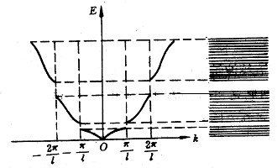
2. 能带特点
1）能带由准连续的N个子能级组成，能带之间用禁带分开，原子数N变化时，能带宽度不变，密度变化。
解方程得出：
自由电子能量曲线为抛物线，在一些位置断开。
N个
子能级
能带
禁带
能带
禁带
能带

Slide 44
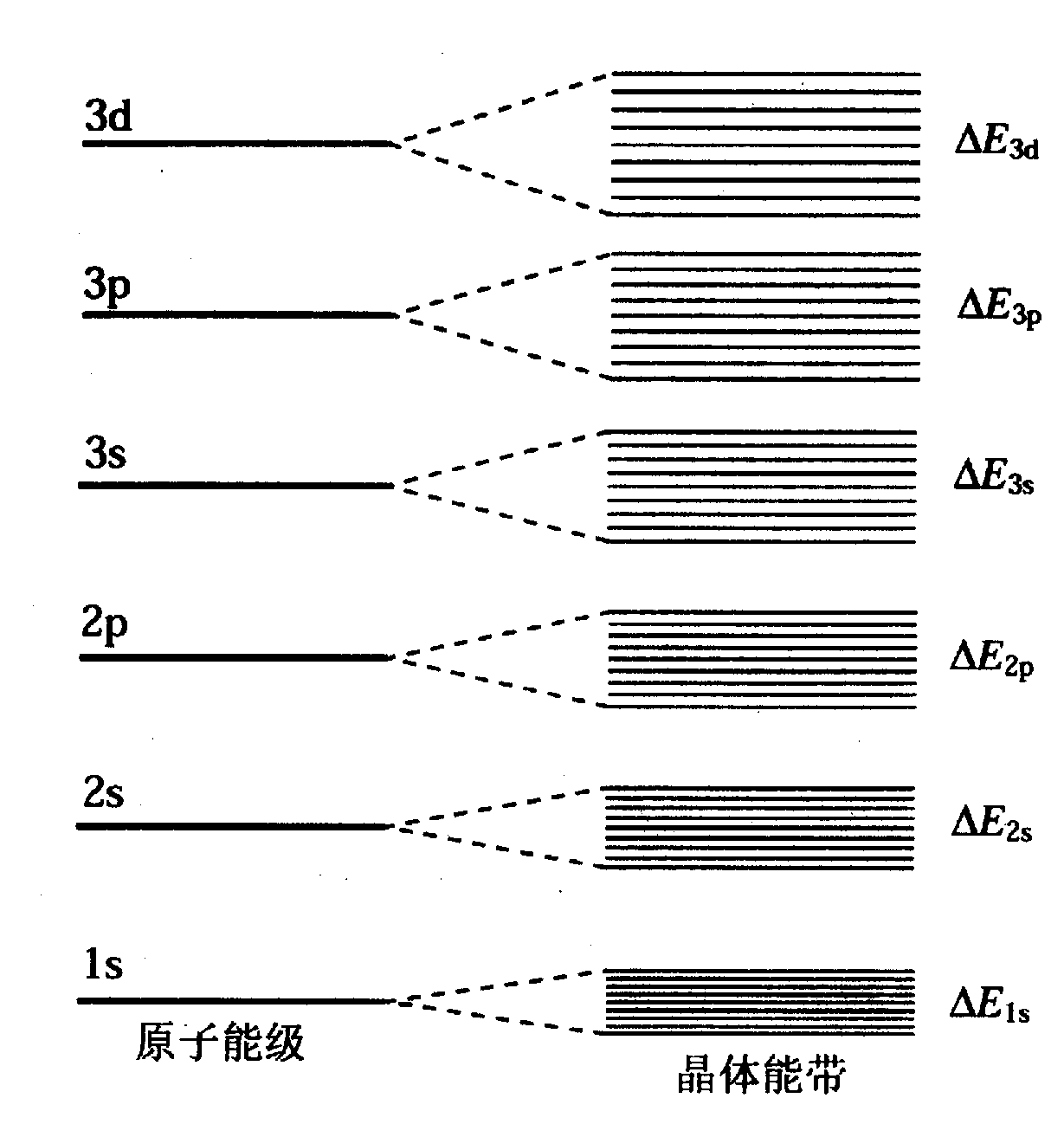
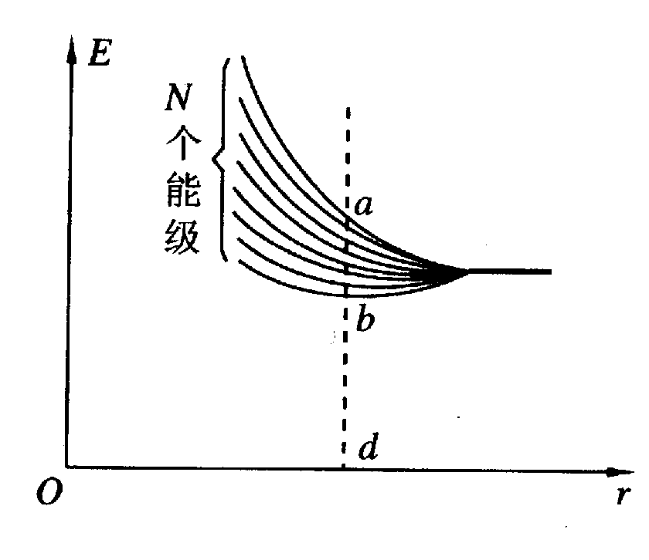
2）能带宽度随能量增加而增加，随离子对电子约束程度增加而减少。

Slide 45
3）每个角量子数一定的能带中最多容纳的电子数为：
2(2l+1)N
例：ns带 l=0，最多容纳电子数为 2N
np带 l=1，最多容纳电子数为 6N
能带被电子填满：
满带
能带未被电子填满：
导带
完全未被电子填充：
（激发态能级）
空带
可为满带
价电子所处的能带—价带
可为导带

Slide 46
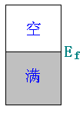
4) 能量最小原理：电子总是先填满能量较低的能带。
T 0K, 无激发电子,原子所占据的最大能级叫做费米能级，此时满能级与空能级的分界面叫做费米面。
1927年提出，
1957年测量第一个费米面能级（铜），随后
建立费米面编目，
60年代：集成电路（IC）
70年代：大规模、超大规模集成电路（VCIC）
集成度高速增长，目前布线密度接近纳米量级。

Slide 47
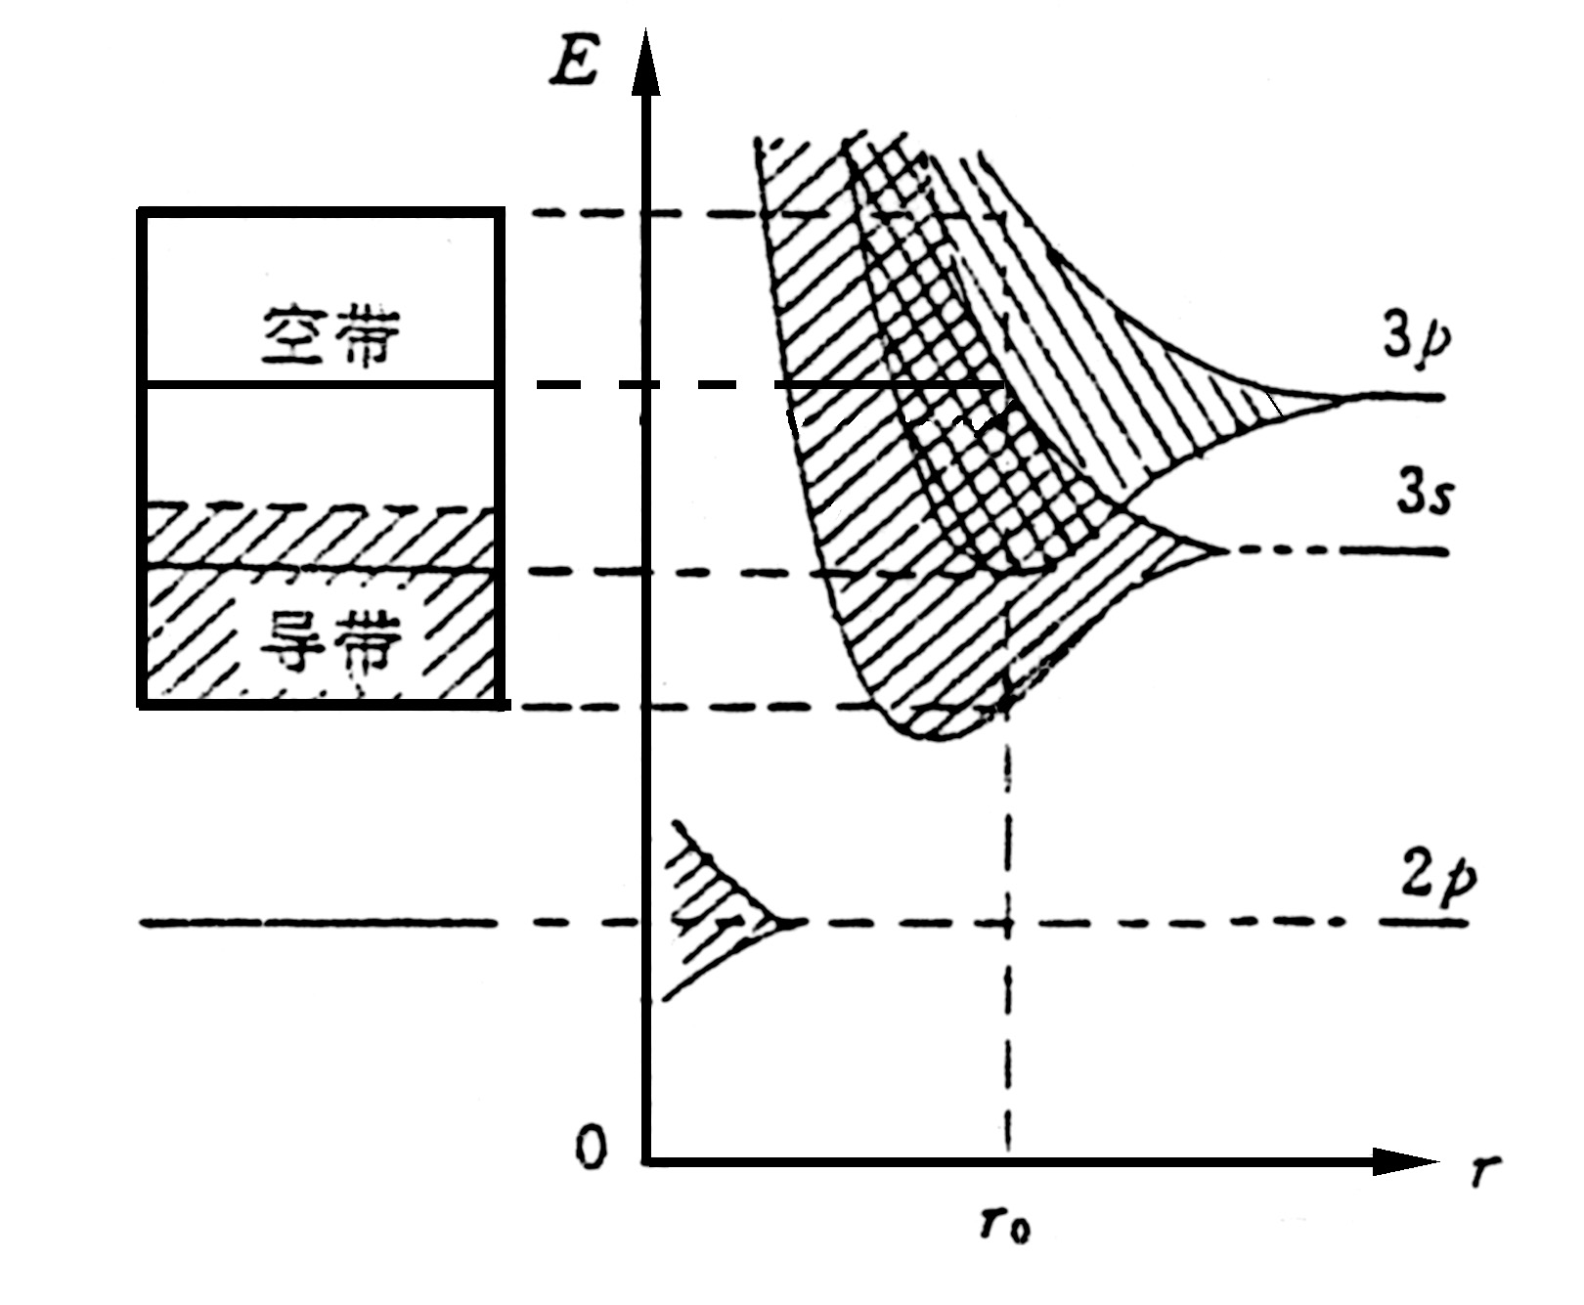
5）不同能带有可能重叠，其间禁带消失。
6） 晶体中有杂质或缺陷时，破坏了周期性结构，禁带中可能出现杂质能级。

Slide 48
▲ 四. 导体，绝缘体，半导体的能带特征
以 ，即每个子能级至多容纳 2 个电子为例：
电子运动,分布不变
电子运动 ,分布变化
满带中的电子运动不产生电流
导带中的电子运动可以形成电流

Slide 49
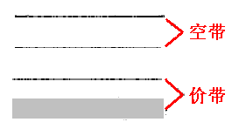
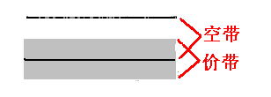

1. 导体的能带结构：
价带为导带
价带为满带，与相邻空带紧密衔接或部分重叠
价带为导带，又与空带部分重叠
例 ： Li
例： Mg
例： Na
每个原子一个价电子（2s 态）
每个原子二个价电子，3s能带形成满带，但与空带重叠，形成较宽导带。
每个原子一个价电子，3s能带形成导带，又与空带重叠，形成更宽导带。
N个原子共有N个价电子
N个 Li 原子形成固体时，2s 能级分裂为能带，有N个子能级。可容纳2N个电子，成为未满带：导带

Slide 50
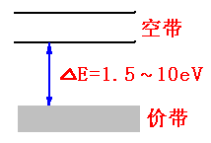
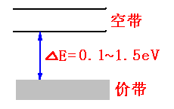
2.绝缘体的能带结构
价带为满带，且与空带间的禁带较宽。
一般：从满带到空带激发微不足道，可以认为不存在导带。
当外来激发使较多电子越过禁带进入空带时，绝缘体击穿，原空带成为导带。
3.半导体
价带为满带，与空带间的禁带较窄。

Slide 51
1）本征半导体（纯净半导体）
热运动足以使一些电子从满带进入空带，使空带成为导带，满带中留下空穴。
导
导带
外场作用下
导带中电子逆电场方向运动 ——电子导电
原满带中电子填补空穴
满带中空穴沿电场方向运动 ——空穴导电
载流子:“电子—空穴”对 (数量较少，导电能力弱)

Slide 52
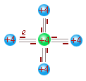
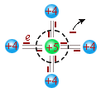
2) N型半导体（在四价元素中掺入五价元素）
杂质能级接近导带底，其上电子容易受激发进入空带，使其电子浓度增大。
导带
电子 —— 多数载流子
杂质能级
施主
杂质能级 —— 施主能级
价带（满）
以电子导电为主

Slide 53
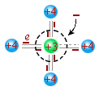
3) P型半导体（在四价元素中掺入三价元素）
空穴
杂质能级接近满带顶，满带中电子容易受激发进入杂质能级，使满带中空穴浓度增大。
导带
空穴——多数载流子
受主
杂质能级——受主能级
杂质能级
价带（满）
以空穴导电为主

Slide 54
比较
能带结构
载流子
导带
“电子—空穴”对
(数量较少，导电能力弱)
本征
半导体
电子——多数载流子
导带
N型
半导体
杂质能级
施主
杂质能级——施主能级
价带（满）
以电子导电为主
导带
空穴——多数载流子
P型
半导体
受主
杂质能级——受主能级
杂质能级
价带（满）
以空穴导电为主

Slide 55
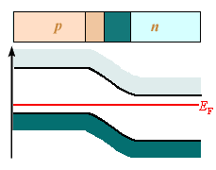
4） P-N结及其单向导电性
P-N结的形成及其对扩散的阻挡作用
电子 N P
空穴 P N
-
+
扩散运动
阻挡层电场方向 N
P
eV₀
电子 P N
空穴 N P
漂移运动
V₀
动态平衡，形成稳定的阻挡层势垒。
电子能带弯曲 ， 电势高处，电势能低。

Slide 56
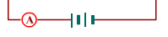
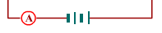
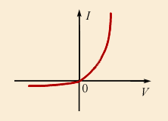
P-N结的单向导电性
-
+
阻挡层减弱，势垒降低
P: +
N: -
多数载流子导电
-
+
P: -
阻挡层加强，势垒升高
P
N: +
少数载流子导电
P-N 结的 V－I 特性

Slide 57
介绍：半导体的其它特性和应用
热敏电阻：半导体的电阻随温度的升高而指数下降
由于热激发, 半导体的载流子显著增加，杂质半导体尤为显著，电导性随温度变化十分灵敏。
体积小、热惯性小、寿命长，广泛应用于自动控制。
温差电偶：广泛应用于温度测量和控制
温差电现象（塞贝克效应）：
两种不同导体组成闭合回路时，如果两结点温度不同，回路中将产生电动势（温差电动势）
塞贝克系数，半导体的温差电现象较显著。
工作温度：

Slide 58
电流
热端
冷端
N型
-
热运动速率
大
小
T₁
T₀
负载
电子或空穴密度
小
大
热端
冷端
+
N型
正
负
金属
P型
电流
P型
负
正
集成电路：
P－N结的适当组合可以制成具有放大作用的晶体三极管等各种晶体管，可以在半导体基底上制成集成电路、大规模集成电路、超大规模集成电路。（每平方厘米上百万个元件，布线间距接近纳米量级）
半导体激光器：
半导体激光器也叫激光二极管， 体积小，极易与光纤结合，成本低，制造方便，所需电压低(只需1.5V)，功率可达10² mW，是光纤通讯中的重要光源。在创建现代信息高速公路的工作中起着极重要的作用.

Slide 59
第五篇 《量子现象和量子规律》习题课
一.学习方法建议：
破除思维定势，建立微观模型，习惯抽象思维方式；
如果对一些结论不能理解，先暂时接受。
可通过阅读课外书籍，深入学习、逐渐理解微观
世界的概念和规律。
二.各章要点
第16章 场的量子性
1.了解黑体辐射实验规律及普朗克能量子假设
▲2.理解爱因斯坦光子论的基本思想，光与物质相互作用的三种方式，掌握关于光电效应，康普顿效应的计算。

Slide 60
光子：
光电效应
康普顿效应
能量守恒，动量守恒
3.掌握氢原子光谱规律及有关计算
里德伯公式：
玻尔能级及跃迁公式：

Slide 61
4. 了解激光原理和特点
爱因斯坦辐射理论：自发辐射，受激吸收，受激辐射
激光工作原理，激光特点
激光器组成，各部分功能
第17章 量子力学基本原理
▲ 1. 物质波假说，德布罗意公式及其实验验证
▲ 2. 不确定关系的物理意义及有关计算

Slide 62
▲ 3. 波函数的统计解释 ， 归一化条件和标准条件
概率密度：
概率幅：
4.互补原理
微观粒子的“波动性”和“粒子性”是完整描述微观世界规律时不可缺少的、相互补充的概念。
5.薛定谔方程, 一维无限深势阱的波函数及相关计算
一维定态薛定谔方程:
▲一维无限深势阱:
隧道效应

Slide 63
第18章 量子力学应用简介
▲ 1. 原子结构的量子理论
描述电子状态的四个量子数及其物理意义
泡利不相容原理和能量最小原理
每壳层、支壳层最多容纳的电子数
▲ 2. 导体、绝缘体、半导体能带结构特点
晶体能带结构；满带、导带、空带、价带概念
导体、绝缘体、半导体能带特点；
N型、P型半导体；P-N结的单向导电性
夫兰克—赫兹实验： 证明原子能级的存在
重要实验
戴维孙—革末实验： 证明电子的波动性
斯特恩—盖拉赫实验： 证明电子自旋

Slide 64
练习1. 静止质量不为零的微观粒子作高速运动，其物质波波长 与速度 有如下关系
解1：
❒
答案：B
解2：
√
答案：C

Slide 65
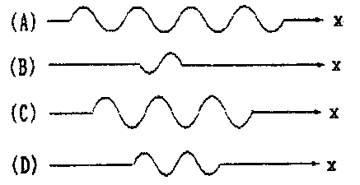
练习2. 设一维运动粒子的波函数图线如图所示，其中确定粒子动量精确度最高的是哪一个？
由不确定关系：
答案：A
练习3. 将波函数在空间各点的振幅同时增大为3倍，则粒子在空间的分布概率将
1）增大为9 倍， 2）增大为6倍，
3）增大为3倍， 4）不变。
答案：4)

Slide 66
练习4. 称为电子的康普顿波长,其中 为电子静质量，c 为光速，h 为普朗克恒量）。当电子的动能等于它静止能量时，它的德布罗意波长
=________
解：
由题意得
根据相对论公式
得
即

Slide 67
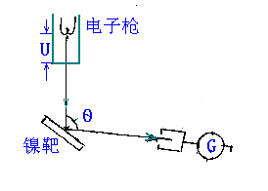
练习5.
戴维孙—革末电子衍射实验装置如图，自电子枪发射出的电子束经 U =500V电压加速后投射到某种晶体上，在掠射角 时，测得电子流强度出现第二次 极大值，试计算电子的德布罗意波长及晶体的晶格常数。
已知：

Slide 68
解：
先求电子动量
由德布罗意公式：
由布喇开公式：
得晶格常数：

Slide 69
练习6. 计算宽度为 b 的一维无限深势阱中的粒子处于第二激发态时
（1）概率密度最大值？
（2）概率密度最大的位置？
u
x
解：
0
b
建立如图坐标系，可知波函数为
第二激发态对应 n=3,由此得到：
则

Slide 70
概率密度最大值对应于
即
n = 4
n = 3
即
处
n = 2
n = 1
o
b

Slide 71
?
第五篇 量子现象和量子规律
第18章 量子力学应用简介
第十八章第三讲
本章共3讲

Slide 72
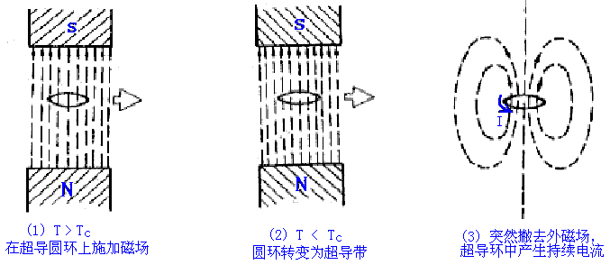
§18.3 宏观量子现象 超导和超流（了解）
录象：6—19 超导 （上、下） 55分钟
超导 （上） 25分钟 超导现象及应用
超导 （下） 30分钟 超导原理
一、 超导电性的基本现象
１. 零电阻现象
实验现象
态
可持续上万年

Slide 73
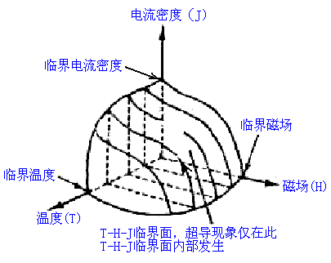
临界条件：
临界温度
临界磁场
临界电流

Slide 74
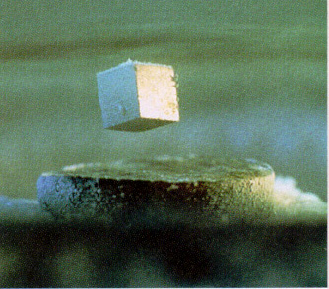
２. 完全抗磁性（迈斯纳效应）
超导体内
实验现象
磁棒
超导态铅
浸入液氦
注意：
与零电阻现象彼此独立
内部不存在电阻
内部不存在电阻
理想导体
超导体
其中磁通量不变
其中磁通量为零

Slide 75
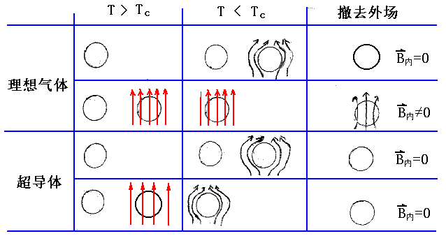
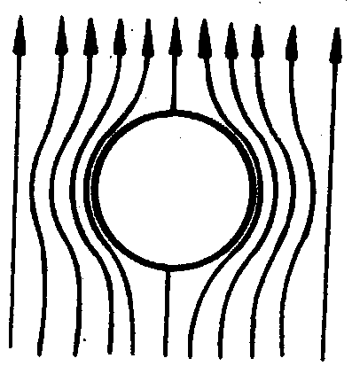
实验现象比较
导
超导态的基本特征：完全导电，完全抗磁
超导电本质？

Slide 76
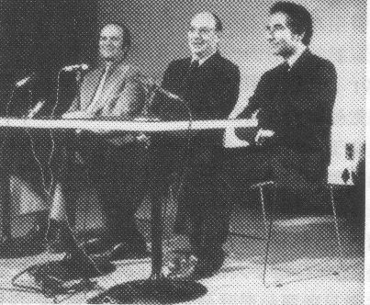
二. BCS理论
巴丁（J. Bardeen)
库柏（L. Cooper)
1972年诺贝尔物理奖
施瑞弗（R. Schrieffer)
巴丁的科学成就：
1956年，因发明晶体管，与肖克莱、布拉顿共获诺贝尔物理奖。
1972年，因低温超导理论，与库柏.施瑞弗共获诺贝尔物理奖。
1991年去世 82岁
巴丁（中）、库柏（右）、
和施里弗（1974年）

Slide 77

实验基础：
正常态
超导态，电子比热跃变
临界温度与同位素质量有关
超导电性来自电子与晶格（振动）间的相互作用
物理模型：
库柏电子对：（动量等大反向，自旋相反）
电子
声子
电子
（格波）
形成相互吸引束缚态

Slide 78
外电场中，电子对获得相同动量，高度有序运动。
电子对动量守恒：若一个电子受晶格散射动量改变，另一个发生相反动量改变，散射不影响电子对整体运动——电阻为零。
“传球”：一对的作用，集体效应。
“单个前进有电阻，结伴成行才超导”
三.高温超导简介
四项判断准则：
1. 必须在一个确定的温度实现零电阻转变
2. 在零电阻转变温度附近必须观察到完全抗磁性
3. 现象稳定且能再现
4. 现象能被其它实验室重复和验证

Slide 79
1986年7月：瑞士 · 米勒、贝德诺茨发表第一篇论文
镧钡铜氧化物
1988年～ 高温超导热
高温超导体：
氧化物
超导体
（钇钡同氧体等70余种）
液氮温区
目前最高
为125K
理论尚未成熟
应用：
超导核磁共振断层成象
超导量子干涉器件（测生物磁场）
超导红外探测，超导磁悬浮列车…...

Slide 80
四、宏观量子效应
（低温下，量子现象在宏观尺度上显示）
1. 磁通量子化
1）
磁场穿过环体和环内
磁场完全被排除于超导体之外，磁场穿过超导环
撤去磁场，超导环中冻结了磁通量

Slide 81

穿过超导环的磁通量是量子化的：
2） 第二类超导体
嵌有平行于外场方向的正常态细芯，其周围有涡旋状超导电流，每条涡旋线的磁通量均为
第II类超导体的磁通格子 （H垂直纸面向上）

Slide 82
参考读物：
1. 超导体 章立源 科学出版社 1992年
2. 高温超导 解思深 湖南教育出版社 1993年
3. 自然杂志 98年第5期
“电子时代的奠基人和两次诺贝尔奖的获得者——巴丁”

